Slide 1
Pola Pikir dan Pola Sikap SDM Indonesia dalam menghadapi Persaingan Global di Era Digital
Hamdi Muluk
Fakultas Psikologi
Universitas Indonesia

Slide 2
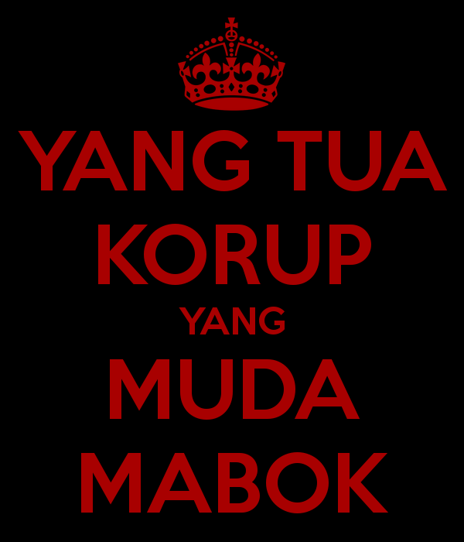
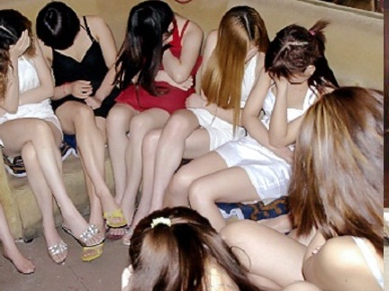
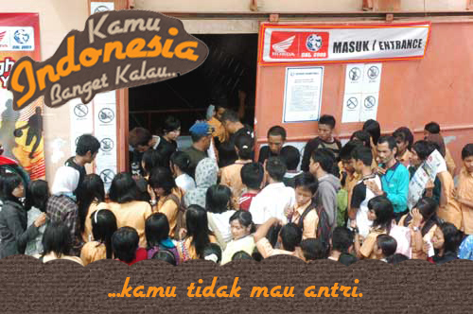
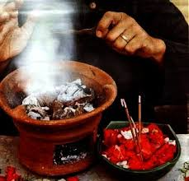
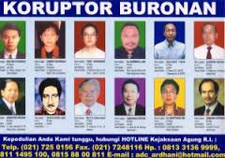
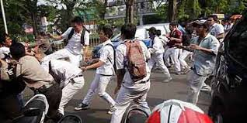
KONDISI SDM INDONESIA SEKARANG (Kualitatif)

Slide 3
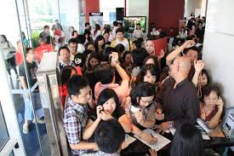
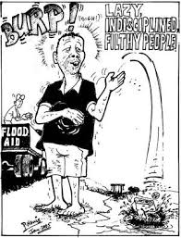
OIII…. ANTRI DONG
BUANG SAMPAH JANGAN SEMBARANGAN …!!!!

Slide 4
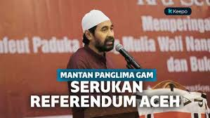
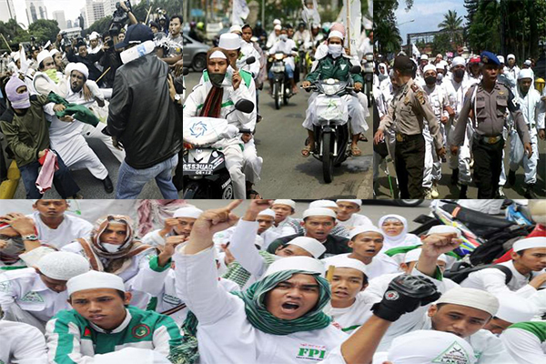
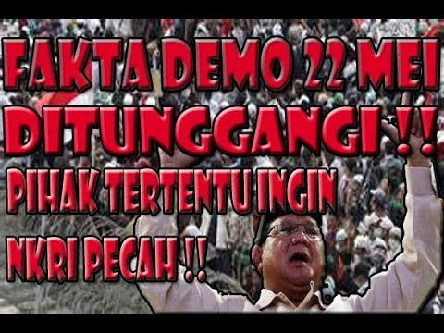
NKRI PECAH ? DISTEGRASI ?

Slide 5
POTRET SDM INDONESIA HARI INI
(dalam beberapa Indikator Kuantitatif)
HDI = skor 0.69 rank = 108 dari 152 Negara, dibawah rata-rata asia pasifik (0.733)
Competitiveness Index 2018 = 45 dari 93
Tenaga kerja yang skilled = 7,2 %
Karakter org Indonesia : (Muchtar Lubis):
1) Munafik 2) Enggan Bertanggung Jawab 3) Feodal, 4) Percaya Takhayul, 5) Watak yang Lemah, 6) Tidak Hemat, 7) Lebih suka tidak bekerja keras, kecuali kalau terpaksa, 8) Tukang Menggerutu/ Berani Berbicara diBelakang, 9)Sok/suka pamer, 10) Muda meniru, 11) Cepat Cemburu dan Dengki, TAPI 12) Artistik/Suka Seni

Slide 6
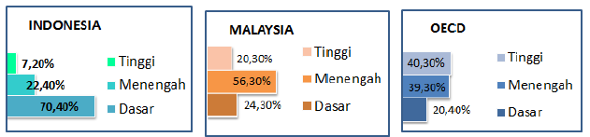
Tenaga Kerja (Human Capital)
Tenaga kerja Indonesia yang memiliki kualifikasi pendidikan tinggi berjumlah 7,2%. Yang memiliki kualifikasi pendidikan menengah hanya 22,4%, sementara majoritas tenaga kerja berkualifikasi pendidikan dasar.
APK Pendidikan Tinggi baru mencapai 30%, dengan jumlah mahasiswa 6,876,680 yang menempuh studi di 22.621 program studi di 4.278 perguruan tinggi. [disparitas kualitas]
Peneliti Indonesia hanya 544 dari 1 juta penduduk. Padahal di Turkey = 1.730, Pr China = 1.285, Japan = 7.021, Malaysia 2.384, Singapura 7.199, dan Brazil 1.203 (http://data.uis.unesco.org; 11 July 2014)

Slide 7
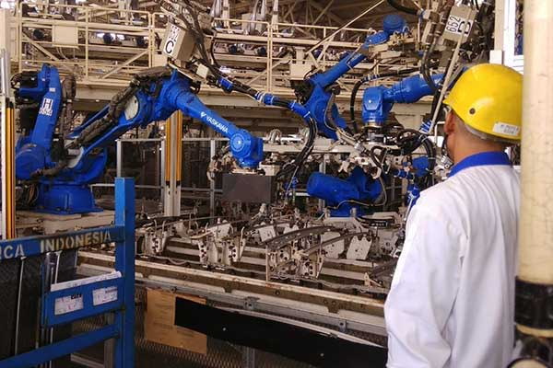
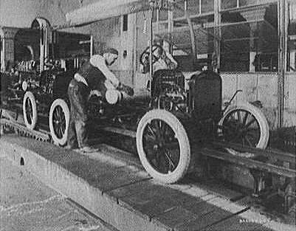
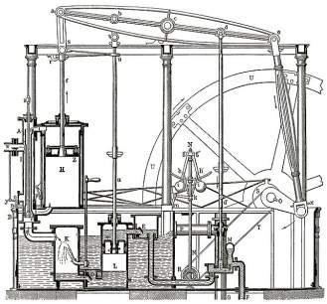
PERKEMBANGAN INDUSTRI (DARI INDUSTRI 1.0 REVOLUSI INDUSTRI 4.0)
Proses perubahan berlangsung secara lebih cepat dengan tingkat kompleksitas yang luar biasa tinggi
Revolusi Industri 4.0 ditandai dengan kemunculan
superkomputer, robot pintar, kendaraan tanpa pengemudi,
cloud computing, sistem big data, rekayasa genetika dan perkembangan neuroteknologi yang memungkinkan manusia
untuk lebih mengoptimalkan fungsi otak.
Revolusi Industri 4.0
Berbasis sistem cyber-physical, kegiatan manufaktur terintegrasi melalui penggunaan teknologi wireless dan big data secara masif, kecerdasan buatan, robotika, neuroteknologi, dan teknologi bersifat disruptif terhadap keberadaan industri yang sudah ada sebelumnya
Revolusi Industri 3.0
Penggunaan elektronik dan teknologi informasi dan perkembangan lebih lanjut produksi secara otomatis, inovasi berbasis penggunaan mesin otomatis berbasis komputer
Tingkat Kompleksitas
Revolusi Industri 2.0
Penerapan produksi massal (lini produksi) dengan dukungan energi
listrik
Revolusi Industri 1.0
Penerapan mekanisasi produksi
dengan mesin bertenaga air
dan uap
Industri 1.0
Akhir abad ke-18
Industri 2.0
Awal abad ke-20
Industri 3.0
Awal dekade 1970-an
Industri 4.0
Sekarang
Proses perubahan ini berimplikasi pada perubahan kebutuhan SDM yang dibutuhkan untuk dapat mengelola pemanfaatan teknologi secara optimal
Source: DFKI/Bauer IAO

Slide 8
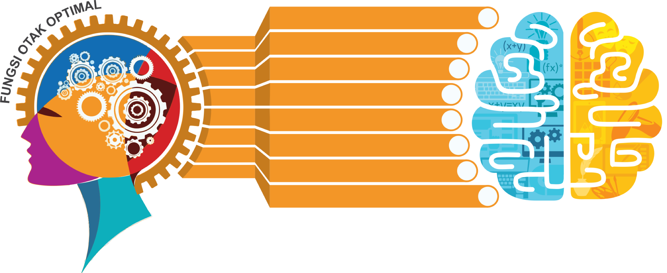








ERA INDUSTRI 4.0 MENSYARATKAN SDM YANG UNGGUL
Revolusi Industri 4.0 akibat otomatisasi tidak dapat dihindarkan dan seharusnya dihadapi dengan persiapan sebagai platform yang mendorong kesempatan untuk bertumbuh lebih lanjut sehingga membutuhkan SDM dengan skill yang optimal, terutama modal psikologisnya (kognitif, perilaku, sikap kerja, dst nya). Manusia tangguh
Posisi Saat Ini
Masa Datang
Industrial 1.0
Industrial 2.0
Industrial 3.0
Industrial 4.0
Labor intensive industry, medium skilled, analogue process
Tenaga berketrampilan tinggi
Cyber physical, IOT, Nano tech
Digitalized
OPTIMIS
SEMANGAT, PANTANG MENYERAH
BERPIKIR POSITIF
GEMBIRA
SELF-EFFICACY
PEMBELAJAR SEJATI
KONTROL DIRI / EMOSI
Spritualitas
SPIRITUAL

Slide 9
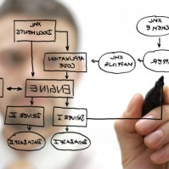
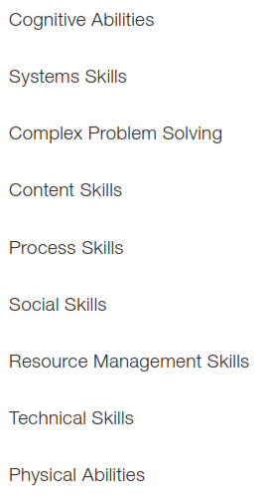




HUMAN RESOURCES CAPITAL FOR INDUSTRY 4.0
Dibutuhkan SDM yang pembelajar, kreatif, berkapasitas sosial tinggi, mendengarkan pendapat orang lain, mampu bernalar sehat, fleksibel, dan berani menghadapi tantangan perubahan yang dinamis
Skills
Scale of Skill
Demand in 2020
System Skill
Kemampuan untuk dapat melakukan judgement dan keputusan dengan pertimbangan cost-benefit serta kemampuan untuk mengetahui bagaimana sebuah sistem dibuat dan dijalankan
15%
17%
Cognitive Abilities
Skill yang terdiri dari antara lain: cognitive flexibility, creativity, logical reasoning, problem sensitivity, mathematical reasoning, dan visualization .
36%
10%
Complex Problem Solving
Kemampuan untuk memecahkan masalah yang asing dan belum diketahui solusinya di dalam dunia nyata.
18%
19%
Process Skill
Kemampuan: active listening (menjadi pendengar yang baik), logical thinking, dan monitoring self and the others
13%
12%
Social Skill
Kemampuan untuk melakukan koordinasi, negosiasi, persuasi, mentoring, berempati, kepekaan dalam memberikan bantuan hingga emotional intelligence
4%
(Share of jobs requiring skills family as part of their core skill set, %)
Sumber: The Future of Jobs Report, World Economic Forum, definisi skill berdasarkan O*NET Content Model, US Department of Labor & Bureau of Labor Statistics

Slide 10
PERTANYAANNYA : BAGAIMANA KITA MENCAPAI NYA ?
MEMBANGUN MEMERLUKAN :
Natural resources (Material Capital)
Economic Capital (Uang, barang)
Social Capital (Social Trust, Security, Nasionalisme)
Cultural Capital (kearifan local, budaya luhur)
Psychological Capital (Mindset/sikap mental, optimism, kerja keras, resiliency, hope, adaptasi, Agility).
GERAKAN NASIONAL BESAR-BESARAN ?

Slide 11
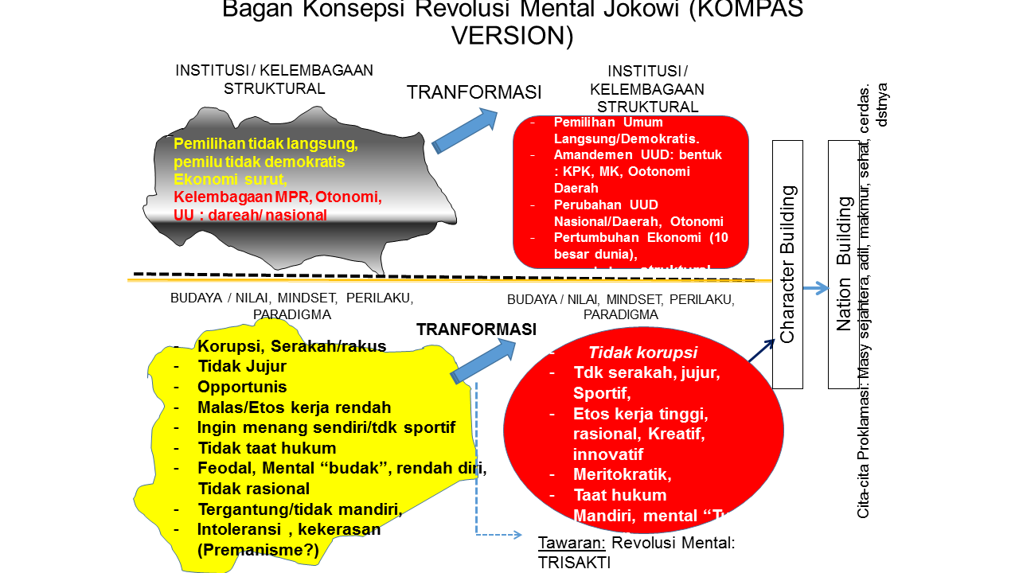

Slide 12
Revolusi Mental – POKJA NASIONAL GNRM
Kita sudah terlalu lama membiarkan praktik-praktik dalam berbangsa dan bernegara dilakukan dengan cara-cara tidak jujur, tidak memegang etika dan moral, tidak bertanggung-jawab, tidak dapat diandalkan, dan tidak bisa dipercaya. Dengan kata lain sebagai bangsa kita kehilangan nilai-nilai Integritas.
Dalam bidang perekonomian kita tertinggal jauh dari negara-negara lain, karena kita kehilangan etos kerja keras, daya juang, daya saing, semangat mandiri, kreatifitas dan semangat inovatif.
Sebagai bangsa kita krisis Identitas. Karakter kuat bangsa Indonesia sebagai bangsa yang mempunyai semangat Gotong royong, saling bekerja-sama demi Kemajuan bangsa meluntur. Kita harus mengembalikan karakter Bangsa Indonesia ke watak luhurnya, yaitu Gotong Royong

Slide 13
Apa Itu Revolusi Mental?
Revolusi Mental adalah gerakan nasional untuk mengubah cara pandang, pola pikir, sikap-sikap, nilai-nilai, dan perilaku bangsa Indonesia untuk mewujudkan indonesia yang berdaulat, mandiri dan berkepribadian.
Revolusi Mental dengan kata lain dapat dikatakan sebagai Gerakan Hidup Baru bangsa Indonesia.
Revolusi Mental bertumpu pada tiga nilai-nilai dasar : 1) Integritas, 2) Etos kerja dan 3) Gotong Royong.

Slide 14
Visi Gerakan
Nasional Revolusi Mental
  “Terwujudnya penyelenggara negara dan masyarakat Indonesia yang berintegritas dan beretoskerja dengan semangat gotong royong”

Slide 17
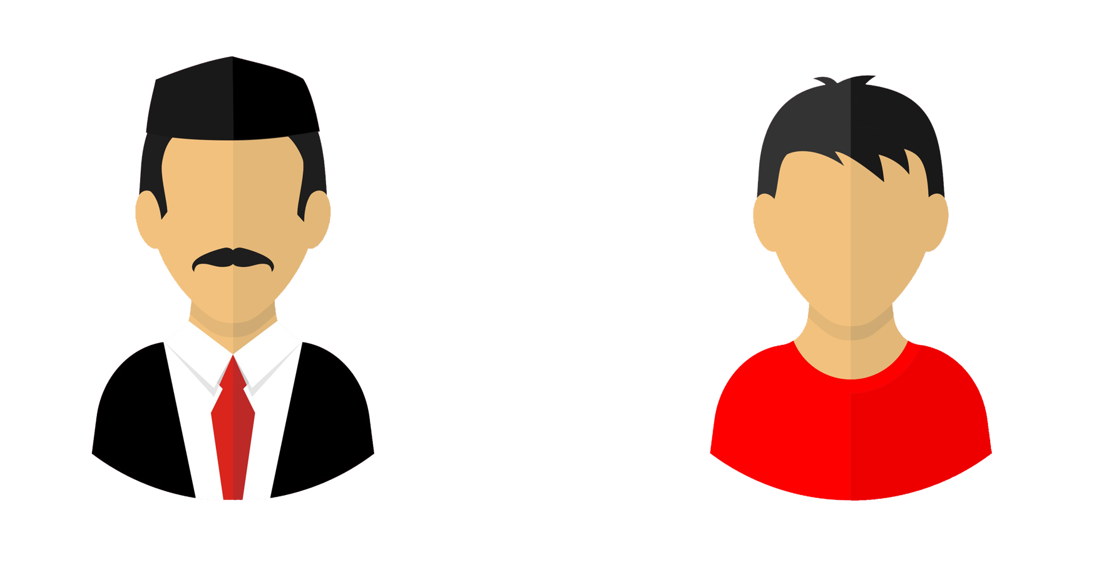
Sasaran Gerakan Revolusi Mental
I. Penyelenggara Negara :
Eksekutif
Yudikatif
Legislatif
II. Masyarakat :
Keluarga
Masyarakat Pendidikan
Masyarakat Dunia Usaha
Masyarakat Media
Kelompok-kelompok masyarakat lainnya.

Slide 18
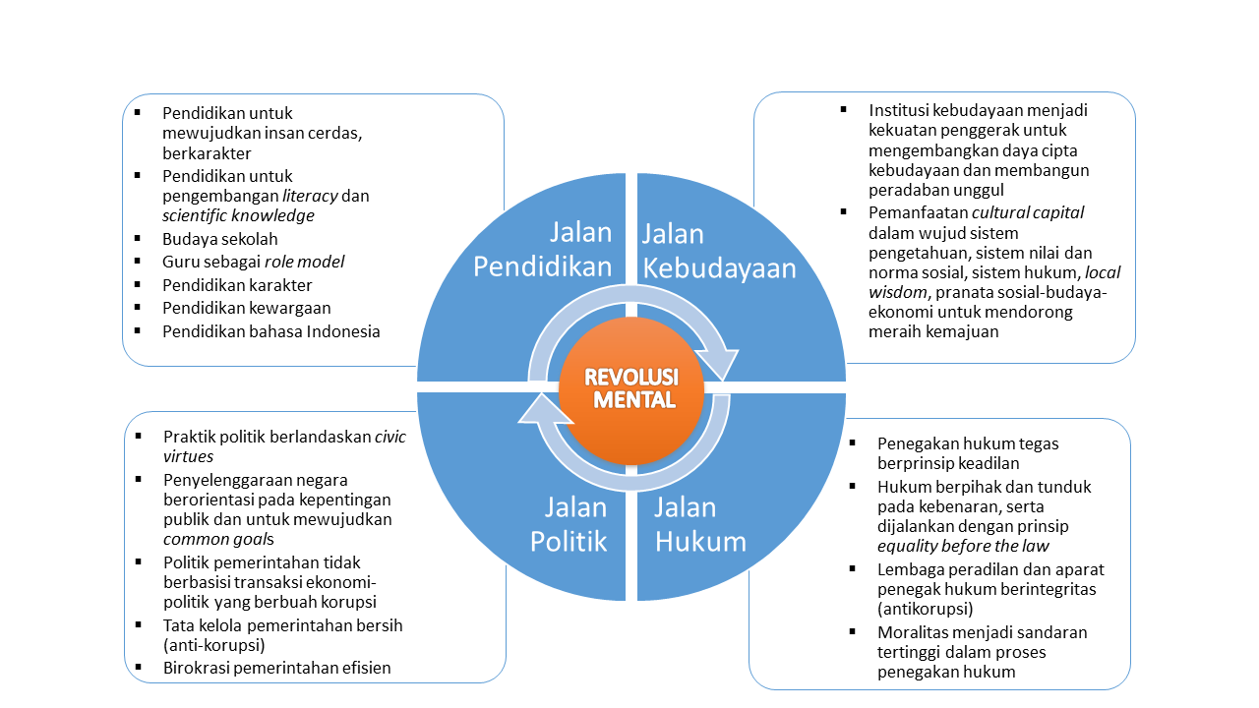
Sinergi Lintas-Jalan dalam Menggerakkan Revolusi Mental

Slide 19
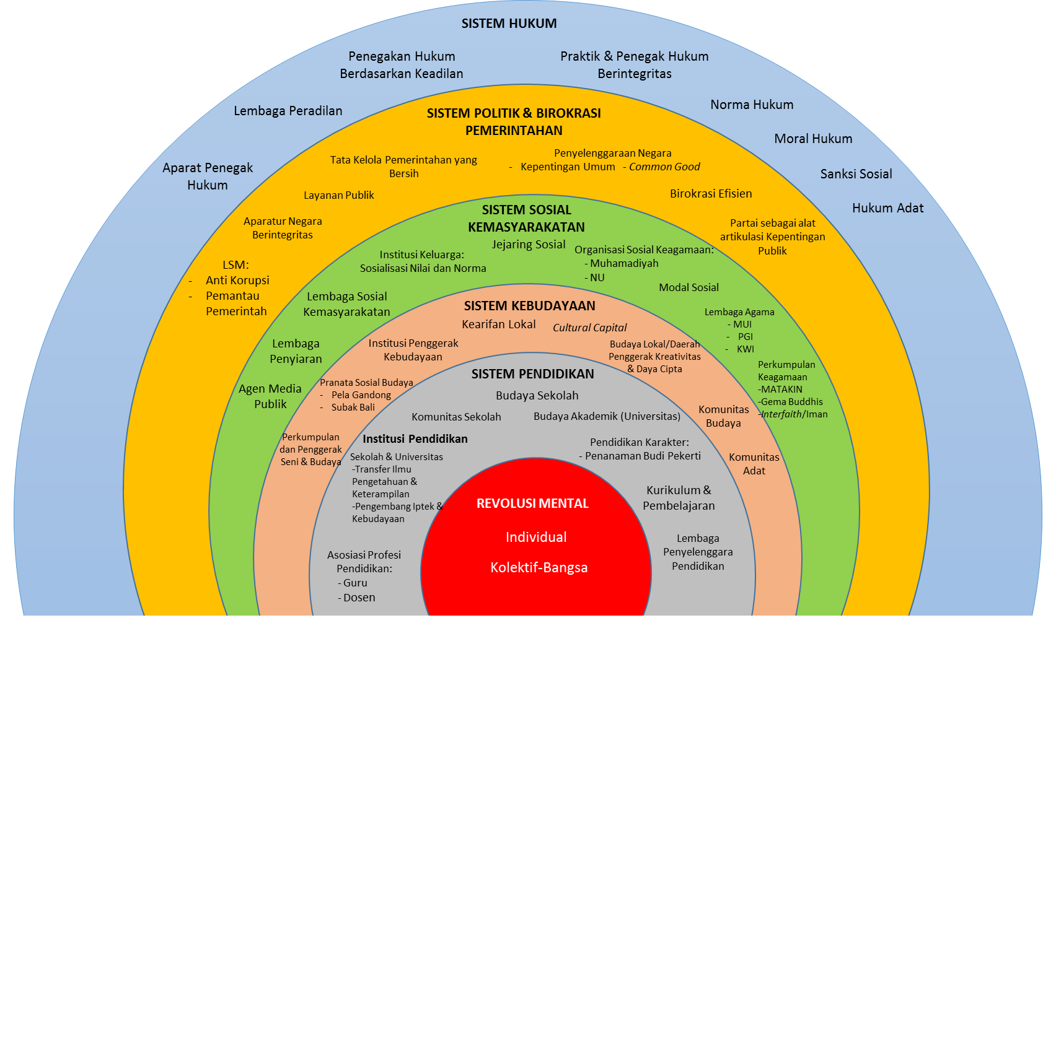
Sistem Berlapis Pendukung Revolusi Mental

Slide 20
KESIMPULAN :
Menghadapi revolusi industry 4.0 mensyaratkan Basis NKRI yang solid, tanpa Capital (modal) : Keamanan (NKRI yang solid), Sumber daya alam, Economic capital, Social capital, Cultural Capital dan Psychological capital sulit rasanya kita bisa “menghasilkan” SDM yang unggul.
Modal Material (SDA) sudah ada, Economic capital bisa minjam, tapi Social, Cultural dan Psychological capital perlu “SOCIAL ENGINERING” -→ apakah kita akan menawarkan lagi konsep “ REVOLUSI MENTAL” --- NEO REVOLUSI MENTAL ?
Titik tekan revolusi mental adalah : perubahan Nilai-Nilai, Sikap-Sikap, Perilaku dan kebiasaaan, sehingga terbentuk “BUDAYA BARU”.
Pendidikan (dalam semua tingkat dan bidang), tentu akan mendapat porsi besar dalam skema Nasional REVOLUSI MENTAL.
REVOLUSI MENTAL perlu Political Will yang kuat dan dukungan Legal dan institutional yang kuat pula.

Slide 21
TERIMA KASIH

